Slide 1
Разработка модели ранжирования соответствия пула кандидатов предлагаемой вакансии от FriendWork

Slide 2
SmartAnalytics
Черных Иван @iceman_o_O г. Москва
Мурзина Ольга @olga_murzina г. Н.Новгород

Slide 3
Стек технологий
Python 3.7
Colab
Pandas
TensorFlow
CatBoost
SkLearn
NLTK
Re
Matplotlib

Slide 4
Совместная работа
Colab
Google Drive
Telegram

Slide 5
Работа с моделями
Загрузка, обработка и подготовка данных
Выбор моделей
Обучение моделей
Контроль качества на тестовой выборке
Итоговый прогноз на базе двух моделей
Форматирование полученного результата под требования Заказчика

Slide 6
Подготовка данных 1
Загрузка из .csv-файлов
Проверка данных на пропуски и дубли
Объединение данных
Создание синтетических признаков
Оцифровка категориальных данных через OHE-кодирование (для категорий) и токенизацию (для текстов)

Slide 7
Подготовка данных 2
Генерация дополнительных данных:
Изначально входными данными являются относительно "позитивные" данные, когда кандидат был рассмотрен на должность, т.е. заведомо связанные данные вакансии и кандидата.
Однако для поиска признака, на сколько подходят вакансия и кандидат, необходимо иметь негативный набор данных. За основу негативных данных можно взять такие связь вакансия-кандидат, у которых схожесть в названии вакансий максимально низкая
В рамках проекта были сгенерированы дополнительные данные, что позволило значительно повысить точность моделей

Slide 8
Модель – TensorFlow
Вход - только числовые данные
Подбор параметров – по-слойно
Обучение модели – отслеживание прогресса и визуализация значений loss-функции и выбранной метрики
Контроль качества – Accuracy
Результат – вероятность получения / неполучения работы кандидатом

Slide 9
Модель – CatBoostRegressor
Вход – категориальные и числовые данные
Подбор параметров – можно в авто-режиме
Обучение модели – отслеживание прогресса и визуализация значений loss-функции и выбранной метрики только для Jupiter
Контроль качества – AUC-ROC и R2
Результат – вероятность получения работы кандидатом

Slide 10
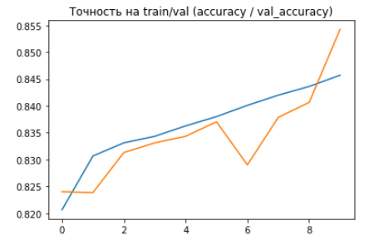
Оценка качества (TensorFlow)
Нейронная сеть:
loss-функция –
binary_crossentropy
метрика -
accuracy

Slide 11
Оценка качества (CatBoost)
CatBoostRegressor:
loss-функция –
RMSE
метрика –
ROC-AUC

Slide 12
Результат 1
Механизм для сортировки - синтетический "рейтинг" зависит от:
региона проживания,
схожести вакансии и желаемой кандидатом позиции,
оценки модели + схожести характеристик вакансии и набора характеристик кандидата.

Slide 13
Результат 2
"Рейтинг" представлен в числовом виде и для каждого кандидата вычисляется по сложной формуле.
К выдаче идет ранжированный по рейтингу в порядке убывания список кандидатов в формате candidateId - rating.

Slide 14

Спасибо за задание!

